Slide 1
面向对象的设计原则

Slide 2
从问题开始！
长方形与正方形
  假如我们有一个类：长方形（Rectangle）
  我们需要一个新的类，正方形（Square）
  问：可否直接继承长方形？
没问题，因为数学上正方形就是长方形的子类！
-<number>-

Slide 3
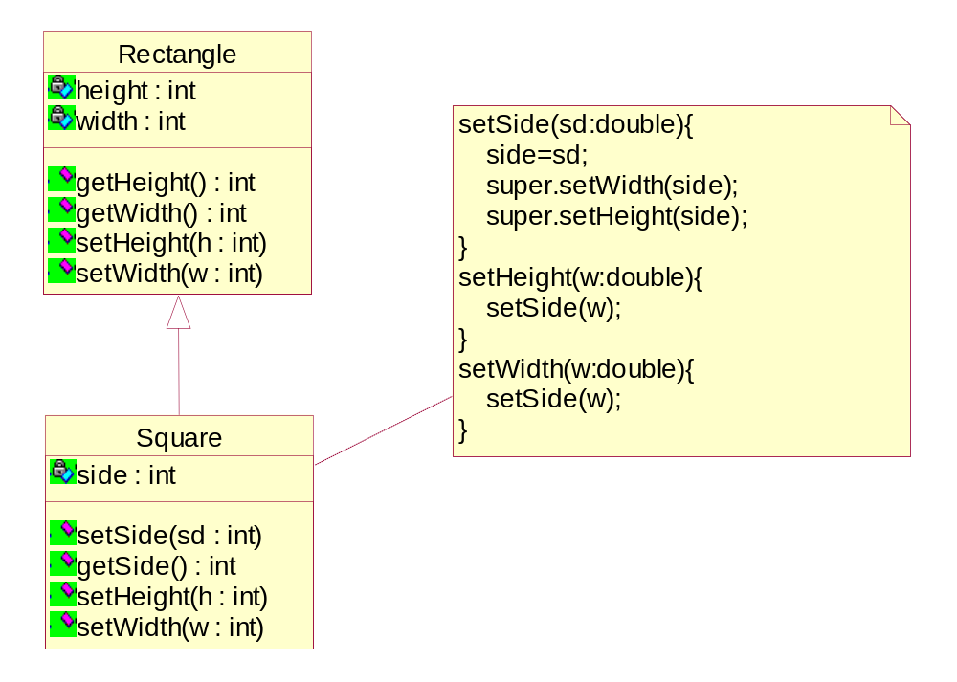
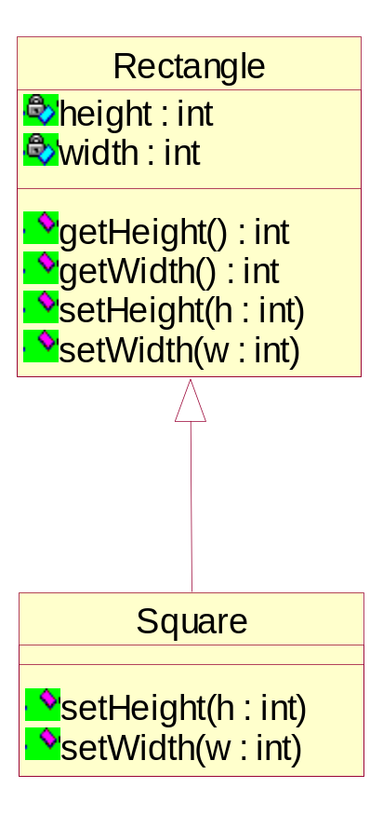
开始设计：正方形
public class Rectangle {
private int width;
private int height;
public void setWidth(int w) {
width = w;
}
public int getWidth() {
return width;
}
public void setHeight(int h) {
height = h;
}
public int getHeight() {
return height;
}
}
public class Square
extends Rectangle {
public void setWidth(int w) {
super.setWidth (w);
super.setHeight (w);
}
public void setHeight(int h) {
super.setWidth (h);
super.setHeight (h) ;
}
}
-<number>-

Slide 4
设计方案正确吗？
public static void resize(Rectangle r) {
while (r.getHeight() <= r.getWidth()) {
r.setHeight(r.getHeight() + 1);
}
System.out.println(“It’s OK.");
}
Rectangle r1 = new Rectangle();
r1.setHeight(5);
r1.setWidth(15);
resize(r1);
Rectangle r2 = new Square();
r2.setHeight(5);
r2.setWidth(15);
resize(r2);
使用父类（长方形）时，程序正常运行
使用子类（正方形）时，程序陷入死循环
设计出问题了？继承出问题了？
-<number>-

Slide 5
为什么会出现问题？
违背了面向对象的设计原则！
-<number>-

Slide 6
面向对象的设计原则
什么是面向对象设计原则？
面向对象设计原则有什么意义？
  是指导面向对象设计的基本指导思想
  是评价面向对象设计的价值观体系
  是设计模式的出发点和归宿
-<number>-

Slide 7
设计目标
设计目标
  可扩展性 （Extensibility）
  灵活性 （Flexibility）
  可插入性 （Pluggability）
  ……
-<number>-

Slide 8
设计质量：好的设计
什么是好的设计？
  容易理解
  容易修改和扩展
  容易复用
  容易实现与应用
  简单、紧凑、经济适用
让人工作起来心情愉快的设计
-<number>-

Slide 9
设计质量：坏的设计
什么是坏的设计？
  僵化性（Rigidity）：刚性，难以修改，牵一发而动全身
  脆弱性（Fragility）：易碎，牵一发而肝胆俱裂
  牢固性（Immobility）：无法分解成可移植的组件
  粘滞性（Viscosity），修改设计代价高昂
  不必要的复杂性（Needless Repetition）
  晦涩性（Opacity）：不透明，很难看清设计者的真实意图
-<number>-

Slide 10
设计质量：培养灵敏的嗅觉
糟糕的设计总是散发出臭味，让人不悦。判断一个设计的好坏，主观上能否让你的合作方感到心情愉悦，是最直观的标准
设计开发人员要培养嗅觉，当你看到UML图或者代码，感到杂乱、繁琐、郁闷的时候，你可能正面对一个糟糕的设计
这种嗅觉是在实践开发中培养起来的，而面向对象设计原则对此加以归纳和总结
-<number>-

Slide 11
面向对象的基本设计原则
LSP：Liskov替换原则
  The Liskov Substitution Principle
OCP：开放-封闭原则
  The Open-Close Principle
SRP：单一职责原则
  The Single Responsibility Principle
ISP：接口隔离原则
  The Interface Segregation Principle
DIP：依赖倒置原则
  The Dependency Inversion Principle
……
-<number>-

Slide 12
LSP
LSP（The Liskov Substitution Principle, Liskov替换原则）
  “若对于类型S的任一对象o₁，均有类型T的对象o₂存在，使得在T定义的所有程序P中，用o₁替换o₂之后，程序的行为不变，则S是T的子类型”
  如果在任何情况下，子类（或子类型）或实现类与基类都是可以互换的，那么继承的使用就是合适的。为了达到这一目标，子类不能添加任何父类没有的附加约束
  “子类对象必须可以替换基类对象”
-<number>-

Slide 13
违背LSP原则
Square类针对height、width添加了Rectangle所没有的附加的约束（即要求height=width），这样Square类（子类）不能完全替换Rectangle（父类）
违背了LSP原则
带来潜在的设计问题（使用resize方法时，子类出错！）
-<number>-

Slide 14
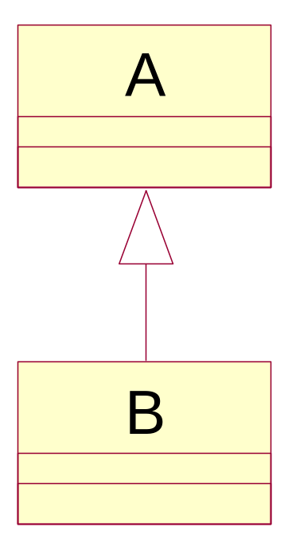
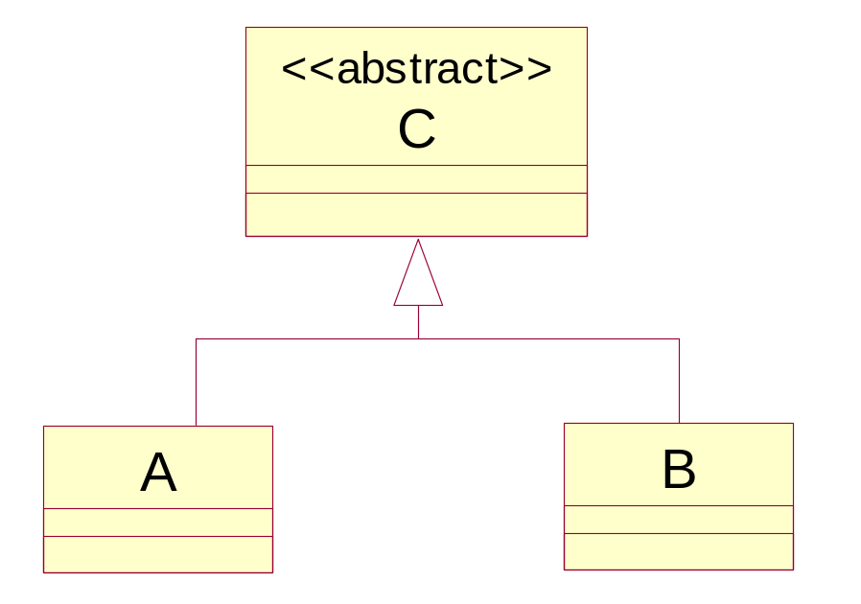
怎么办？
在可能的情况下，由抽象类（接口）继承
-<number>-

Slide 15
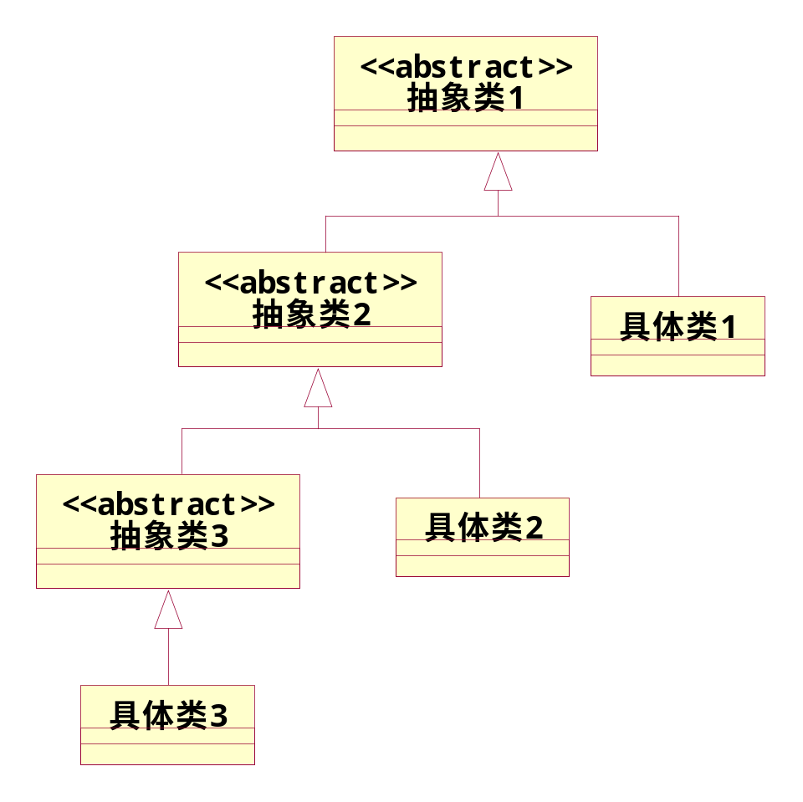
抽象类与具体类
只要有可能，不要从具体类继承。
行为集中的方向是向上的（抽象类）
数据集中的方向是向下的（具体类）
-<number>-

Slide 16
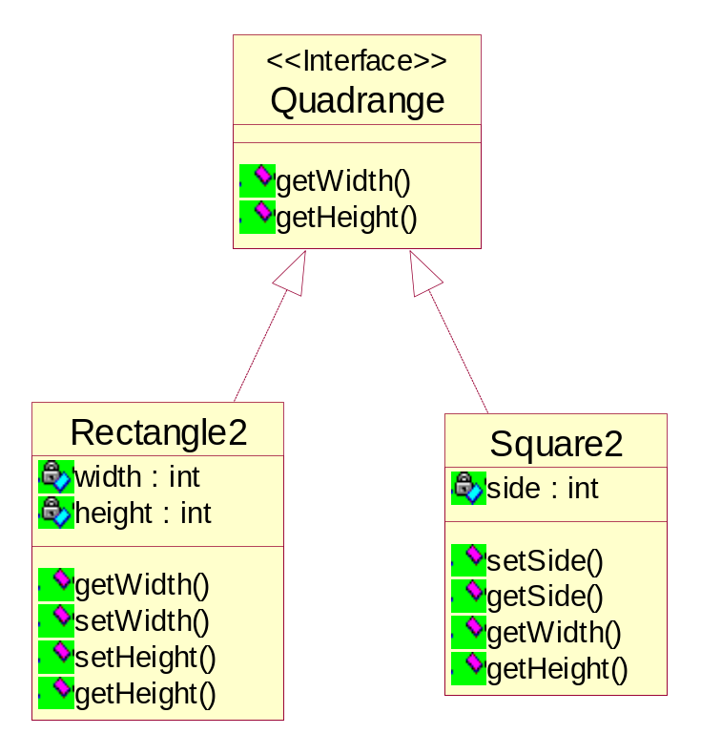
解决方案
-<number>-

Slide 17
IS-A关系的思考？
鸵鸟是鸟吗？是
  鸵鸟有翅膀，鸟也有翅膀
  鸵鸟有喙，鸟也有喙…
但是…
  鸟.getFlySpeed()
  鸵鸟.getRunSpeed()
有着不同
-<number>-

Slide 18
IS-A关系的思考(续)
对于动物学家
  只关心鸟的生理特征，对他们来说，鸵鸟就是鸟
对于养鸟人
  关心鸟的行为特征，鸵鸟不是鸟
他们都正确
考虑一个特定设计是否恰当时，不能完全孤立地看这个解决方案，应该根据设计的使用者提出的合理假设来审视
-<number>-
Notes:
契约式设计中：派生类只能使用相等或者更弱的前置条件来替换原始的前置条件，只能使用相等或者更强的后置条件来替换原始的后置条件

Slide 19
OCP
OCP（The Open-Close Principle, 开放-封闭原则）
  软件实体（类、模块、函数等）应该是可扩展的，但是不可修改的
  特征：
    对于扩展是开放的（Open for extension）
      模块的行为可以扩展，当应用的需求改变时，可以对模块进行扩展，以满足新的需求
    对于更改是封闭的（Closed for modification）
      对模块行为扩展时，不必改动模块的源代码或二进制代码
-<number>-

Slide 20
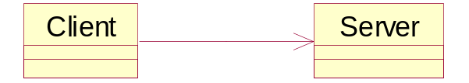
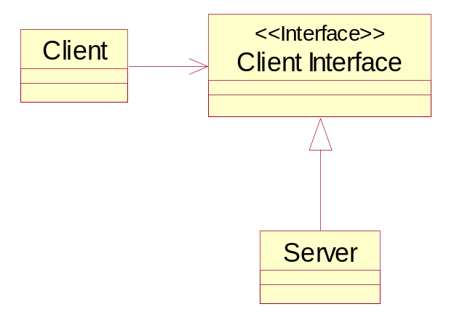
OCP的关键在于抽象
OCP的关键在于抽象
  抽象技术：abstract class, Interface
  抽象预见了可能的所有扩展（闭）
  由抽象可以随时导出新的类（开）
-<number>-

Slide 21
范例：手与门
如何在程序中模拟用手去开门和关门？
行为：
  开门（open）
  关门（close）
  判断门的状态（isOpened）
-<number>-
Notes:
手、门

Slide 22
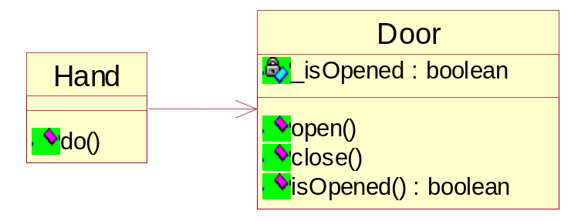
设计实现
public class SmartTest {
public static void main(String[] args) {
Hand myHand = new Hand();
myHand.door = new Door();
myHand.do();
}
}
public class Door {
private boolean _isOpen=false;
public boolean isOpen(){
return _isOpen;
}
public void open(){
_isOpen = true;
}
public void close(){
_isOpen = false;
}
}
public class Hand {
public Door door;
void do() {
if (door.isOpen())
door.close();
else
door.open();
}
}
-<number>-

Slide 23
新的需求……
需要手去开关抽屉，冰箱……?
我们只好去修改程序!
-<number>-

Slide 24
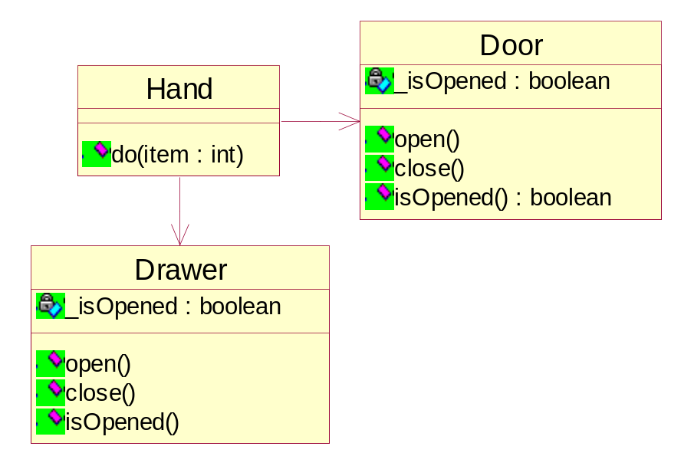
解决新的需求：修改设计
public class Hand {
public Door door;
public Drawer drawer;
void do(int item) {
switch (item){
case 1:
if (door.isOpen())
door.close();
else door.open();
break;
case 2:
if (drawer.isOpen())
drawer.close();
else drawer.open();
break;
}
}
}
public class SmartTest {
public static void main(String[] args) {
Hand myHand = new Hand();
myHand.door = new Door();
myHand.do(1);
}
}
手被改了！
主（使用手）程序也被改了！
-<number>-

Slide 25
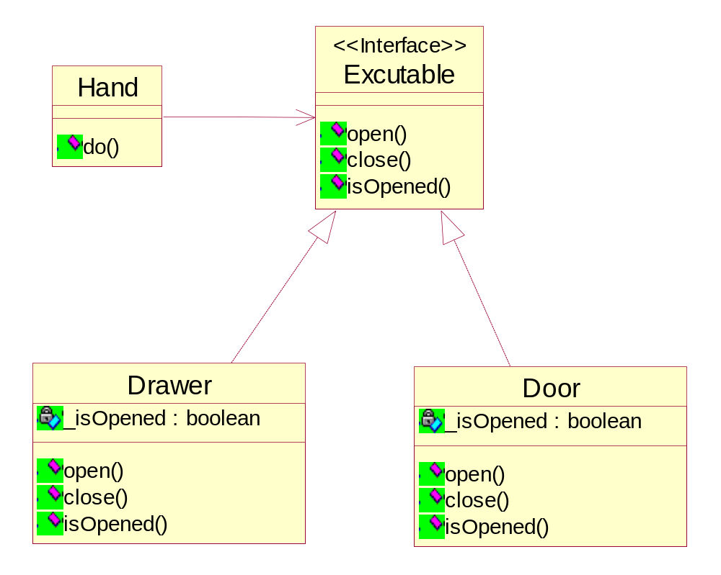
符合OCP的设计方案
public interface Excutable {
public boolean isOpen();
public void open();
public void close();
}
-<number>-

Slide 26
新的实现
public class Door implements Excutable {
private boolean _isOpen = false;
public boolean isOpen() {
return _isOpen;
}
public void open() {
_isOpen = true;
}
public void close() {
_isOpen = false;
}
}
public class Drawer implements Excutable {
private boolean _isOpen = false;
public boolean isOpen() {
return _isOpen;
}
public void open() {
_isOpen = true;
}
public void close() {
_isOpen = false;
}
}
public class Hand {
public Excutable item;
void do() {
if (item.isOpen())
item.close();
else
item.open();
}
}
public class SmartTest {
public static void main(String[] args) {
Hand myHand = new Hand();
myHand.item = new Door();
myHand.do();
}
}
-<number>-

Slide 27
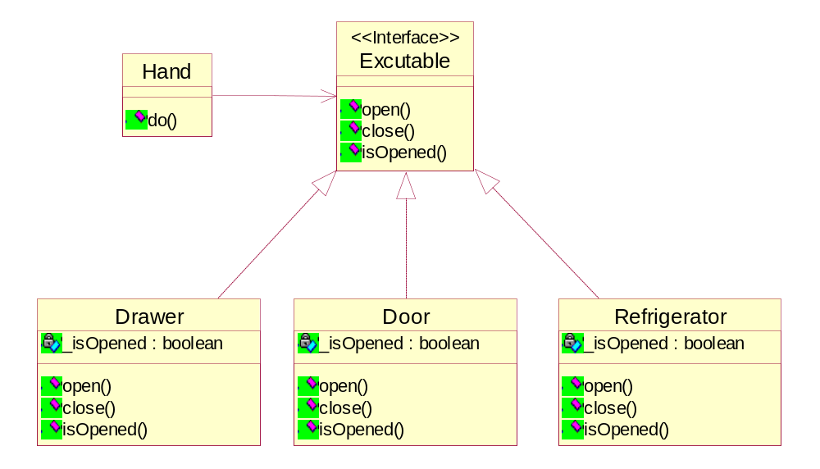
新的需求……
需要手去开关冰箱……?
为冰箱实现Excutable接口
不需要修改任何原有的设计和代码
public class Refrigerator implements Excutable {
private boolean _isOpen = false;
public boolean isOpen() {
return _isOpen;
}
public void open() {
_isOpen = true;
}
public void close() {
_isOpen = false;
}
}
-<number>-

Slide 28
关于OCP
OCP是OOD中很多说法的核心
  如果这个原则应用得有效，应用程序就会具有更多的可维护性、可重用性以及可健壮性
LSP是OCP成为可能的主要原则之一
  正是子类型的可替换性才使得使用基类类型的模块在无需修改的情况下就可以扩展
-<number>-

Slide 29
SRP
SRP（The Single Responsibility Principle, 单一职责原则）
  就一个类而言，应该仅有一个引起它变化的原因
有关类的职责分配问题，是面向对象设计中最重要的基本原则
  “A critical, fundamental ability in OOA/D is to skillfully assign responsibility to software components.”
        Craig Larman
-<number>-

Slide 30
SRP本质
SRP体现了内聚性（Cohesion）
  内聚性：一个模块的组成元素之间的功能相关性
类的职责定义为“变化的原因”，每个职责都是变化的一个轴线；
  当需求变化时，该变化会反映为类的职责的变化
  如果一个类承担了多于一个的职责，那么引起它变化的原因就会有多个
-<number>-

Slide 31
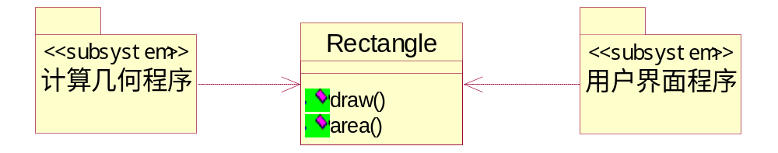
违反SRP的案例
Rectangle类可能会因为两方面的原因而变化：计算几何方面的原因和用户界面设计方面的原因。其中只一发生变化之后，必须修改Rectangle类，而这种修改则可能导致另一个应用程序出错
除此之外，违反SRP还会带来物理依赖的缺点。
-<number>-

Slide 32
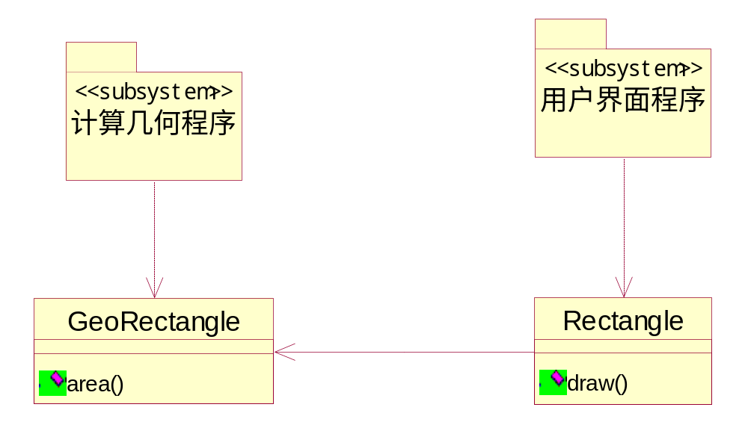
解决方案
增加新的类，使得每个类仅有一个职责
-<number>-

Slide 33
ISP
ISP（ The Interface Segregation Principle，接口隔离原则）
  客户不应该依赖他们不用到的方法，只给每个客户它所需要的接口
  为了避免“肥接口(fat interface)”，应当以一个类实现多个接口，而各客户仅仅获知必须的接口
-<number>-

Slide 34
接口污染
需求：一扇能超时报警的门
Door
  Open()
  Close()
  Timeout()
当需要其它的门时习惯性从Door中继承
问题在哪儿？
  所有的门都拥有timeout接口，即便它不需要
-<number>-

Slide 35
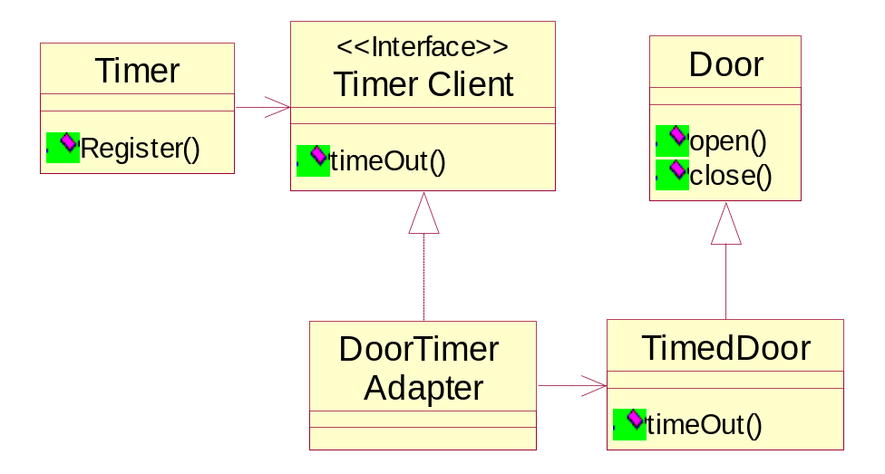
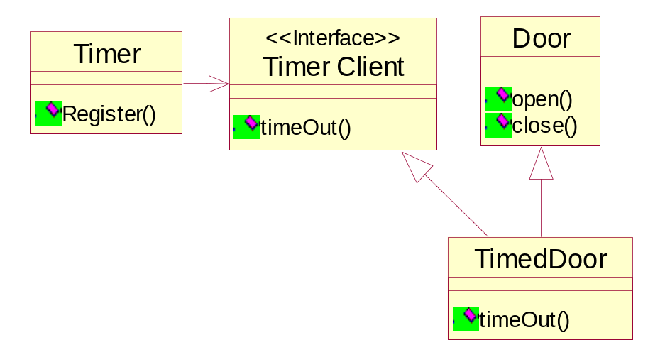
解决方案：分离接口
使用委托分离接口
  Adapter模式
使用多重继承分离接口
-<number>-

Slide 36
ISP本质
使用多个专门的接口比使用单一的接口好
一个类对另一个类的依赖性应当是建立在最小的接口上的
避免接口污染（Interface Pollution）
-<number>-

Slide 37
DIP
DIP（依赖倒置原则，The Dependency Inversion Principle）
  高层模块不应该依赖于低层模块。二者都应该依赖于抽象
  抽象不应该依赖于细节。细节应该依赖于抽象
  针对接口编程，不要针对实现编程
Booch：所有结构良好的面向对象架构都具有清晰的层次定义，每个层次通过一个定义良好的、受控的接口向外提供了一组内聚的服务
-<number>-

Slide 38
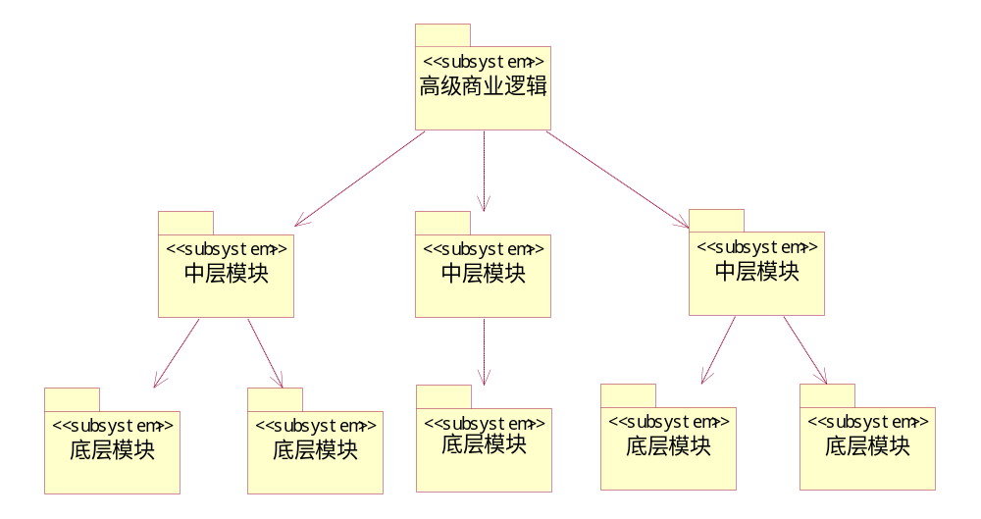
传统的依赖关系
依
赖
的
方
向
-<number>-

Slide 39
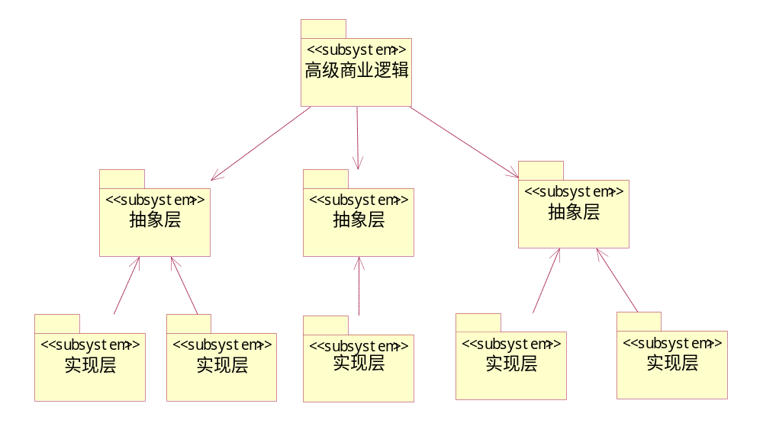
符合DIP的系统
依
赖
的
方
向
依
赖
的
方
向
-<number>-

